Slide 1

PHÒNG GĐ-ĐT TP THỦ DẦU MỘT
TRƯỜNG TIỂU HỌC PHÚ THỌ
CHÀO MỪNG CÁC EM ĐẾN VỚI TIẾT HỌC
Toán: NGÀY – GIỜ, GIỜ - PHÚT(TIẾT 2)
Giáo viên : NGUYỄN THỊ NGỌC CẨM
Khối lớp : 2

Slide 2




Khởi động

Slide 3

BÀI CŨ

Slide 4



Một ngày có bao nhiêu giờ?
15
14
13
12
11
10
9
8
7
6
5
4
3
2
1
0
A.10 giờ
C.22 giờ
B.20 giờ
D. 24 giờ

Slide 5
Một giờ có bao nhiêu phút?
15
14
13
12
11
10
9
8
7
6
5
4
3
2
1
0
A.30 phút
C. 60 phút
B.50 phút
D.40 phút

Slide 6
2 giờ chiều hay còn gọi là mấy giờ?
15
14
13
12
11
10
9
8
7
6
5
4
3
2
1
0
A. 12 giờ
C.15 giờ
B. 14 giờ
D. 16 giờ

Slide 7
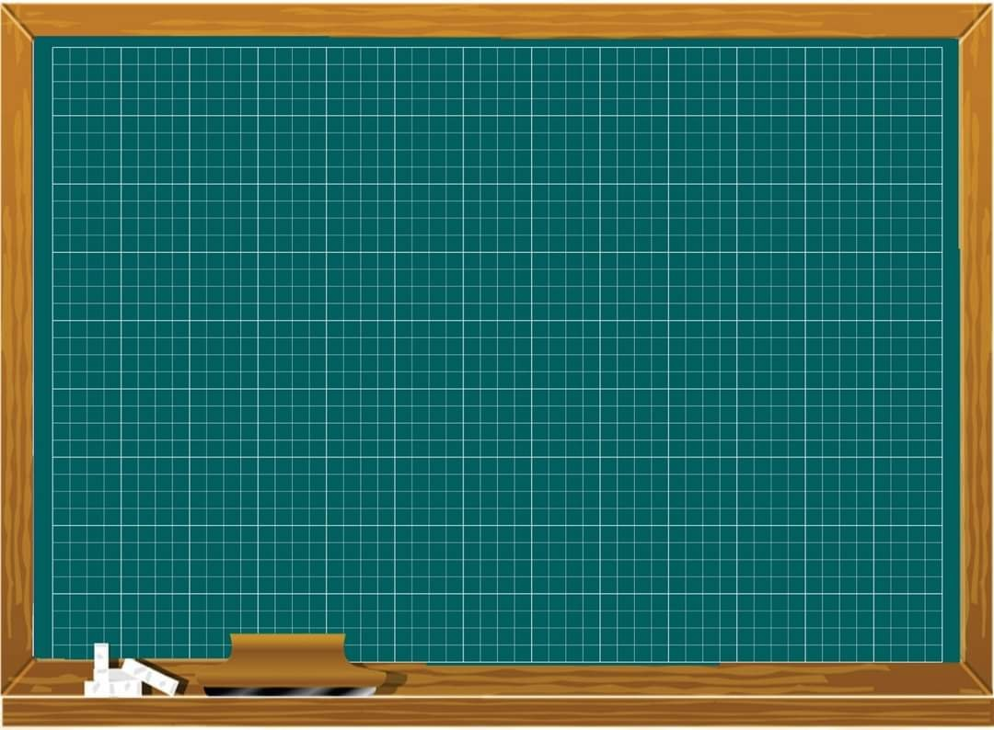
Thứ ….. , ngày …. tháng ...... năm 202…..
Toán Tiết 74
2. Học thuộc bảng chữ cái tiếng Việt.
Bài 29: Ngày – giờ, giờ - phút (Tiết 2)

Slide 8
Khám Phá

Slide 9
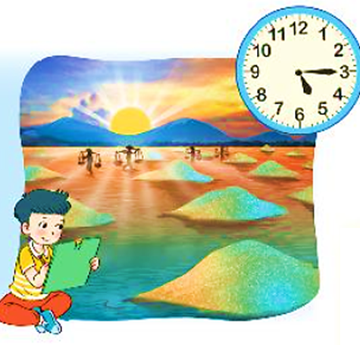
Nam vẽ cảnh mặt trời mọc lúc 5 giờ 15 phút sáng.

Slide 10
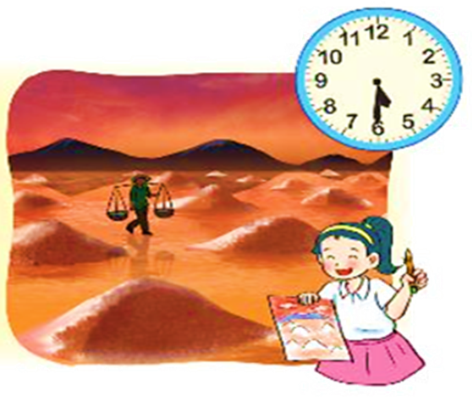
Mai vẽ cảnh mặt trời lặn lúc 5 giờ 30 phút chiều.

Slide 11




Hoạt động

Slide 12
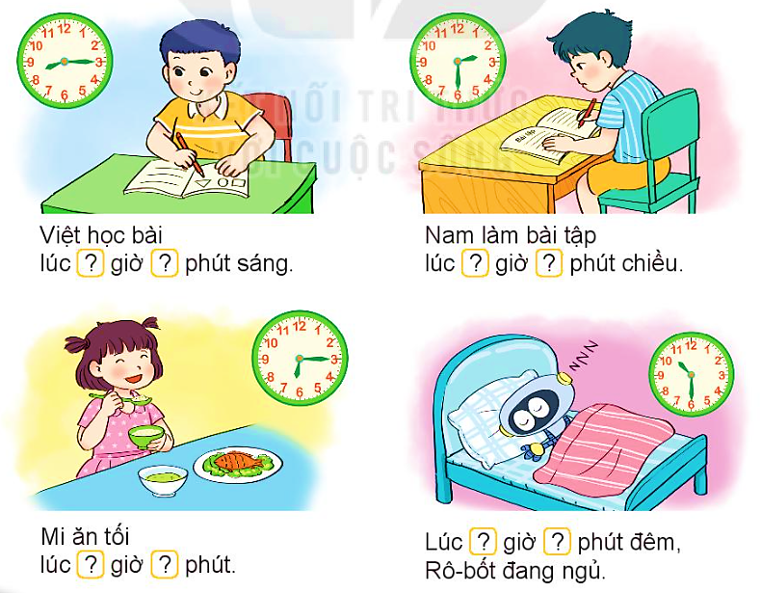
1
Số
?
Mỗi bạn làm gì lúc mấy giờ?
Việt học bài
lúc giờ phút sáng.
Nam làm bài tập
lúc giờ phút chiều.
8
15
2
30
?
?
?
?
Mi ăn tối
lúc giờ phút.
10
30
?
?
Lúc giờ phút
Rô-bốt đang ngủ.
6
15
?
?

Slide 13
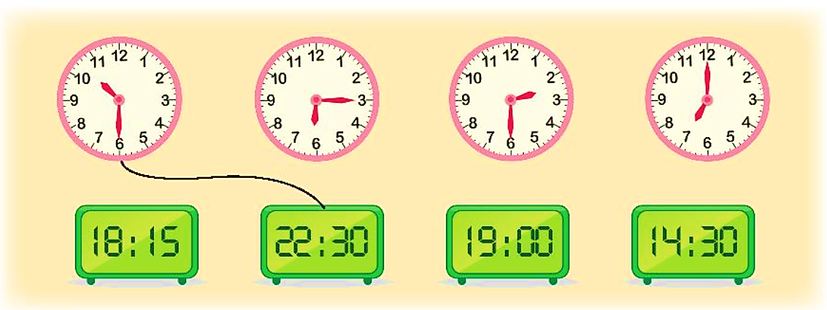
2
Tìm hai đồng hồ chỉ cùng thời gian vào buổi chiều, tối hoặc đêm.

Slide 14
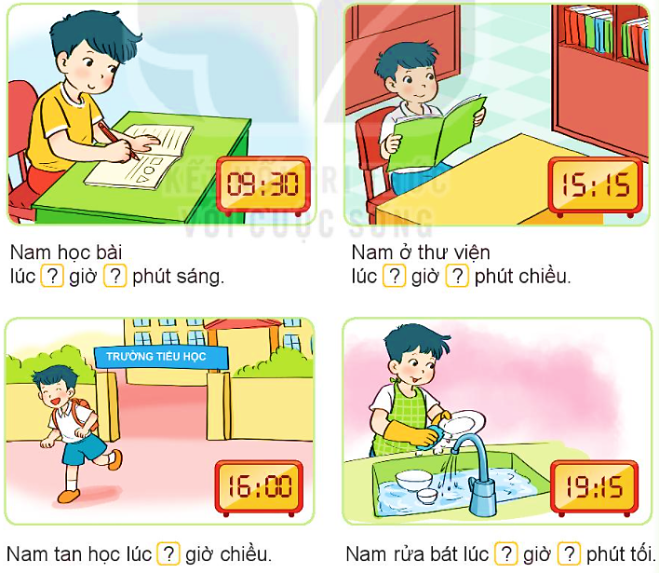
3
Số
?
Nam làm gì lúc mấy giờ?
Nam học bài
lúc giờ phút sáng.
Nam ở thư viện
lúc giờ phút chiều.
9
30
?
?
3
15
?
?
Nam rửa bát
lúc giờ phút tối.
4
Nam tan học lúc giờ chiều.
?
7
15
?
?

Slide 15



CỦNG CỐ BÀI HỌC

Slide 16

DẶN DÒ
- Về nhà xem lại bài.
- Chuẩn bị bài tiếp theo:
Ngày tháng.

Slide 17

TIẾT HỌC KẾT THÚC
CHÀO TẠM BIỆT CÁC EM!

